Slide 1
以卷積神經網路為基礎之新型可解釋性深度學習模型
A New CNN-Based Interpretable Deep Learning Model
研究生：凃建名
指導教授：蘇木春 博士

Slide 2
大綱
緒論
背景知識與文獻回顧
研究方法
實驗設計以及成果
結論與未來展望

Slide 3
大綱
緒論
研究動機
研究目的
背景知識與文獻回顧
研究方法
實驗設計以及成果
結論與未來展望

Slide 4
研究動機
隨著深度學習的蓬勃發展，人工智慧的應用也漸漸普及到各行各業。然而，現在大部分模型卻為“黑盒”模型，雖然了解運作原理，卻無法得知做出預測的具體根據與邏輯。
在特定的關鍵領域(如金融、醫療)需要有支撐決策的理由與邏輯才足以讓人採用。

Slide 5
研究動機
美國國防部在2016年將可解釋性人工智慧(XAI)加入國防高等研究計劃署(DARPA)的計畫；歐盟在同年通過了《European Union’s General Data Protection Regulation (GDPR) 》裡面規範使用者有獲得有關於推論資訊的權利
以上這些重要的政策也證明了可解釋性模型不僅在學術界、企業界甚至國家層面都被視為重要項目

Slide 6
研究目的
深入研究2023年由J.F Yang 等人所提出模擬皮層多層構造的可解釋性模型 CNN-based Interpretable Model(以下簡稱CIM)，以CIM為基礎開發出一個能適用於符合現實中彩色影像的可解釋性模型
透過研究人眼如何辨識彩色影像，設計出模擬人眼感知色彩機構的色彩感知區塊和感知輪廓的輪廓感知區塊，使模型可以模仿人眼感知外部資訊的過程
接著將兩者資訊分別輸入特徵傳遞區塊，藉由高斯卷積、特徵增強、空間合併模組，模擬人腦多層皮質資訊傳遞，最終形成較為完整的特徵資訊並輸入全連接層學習分類特徵

Slide 7
大綱
緒論
背景知識與文獻回顧
背景知識
文獻回顧
研究方法
實驗設計以及成果
結論與未來展望

Slide 8
大綱
研究動機與目的
背景知識與相關研究
背景知識
人如何感知彩色影像
CNN-based Interpretable Model
文獻回顧
研究方法
實驗設計以及成果
結論與未來展望

Slide 9
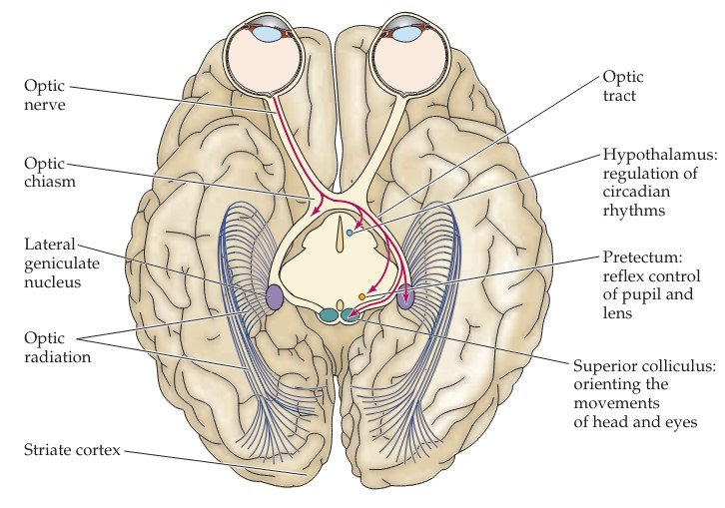
人如何感知彩色影像
根據《Neuroscience 》[6] 所 介紹，彩色影像在 Central Visual Pathway 會經過的部位總共可以分為三 個重要部位：視網膜 (Retina)、外側膝狀體 (外膝體，Lateral Geniculate Nucleus)、視覺皮層 (Visual Cortex)
Notes:
Central Visual Pathway 為 眼睛接受外部資訊到大腦感知外部影像的路徑
書: Neuroscience, 3rd ed
彩色影像從視網膜進入後會送入外 膝體，外膝體在收到兩側眼球的資訊後會將不同的資訊平行傳輸至不同 的視覺皮層，視覺皮層則負責對這些資訊進行分層的整合與感知。

Slide 10
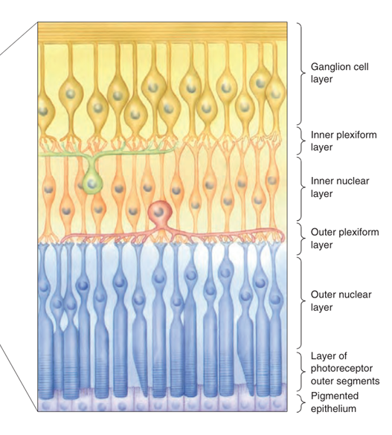
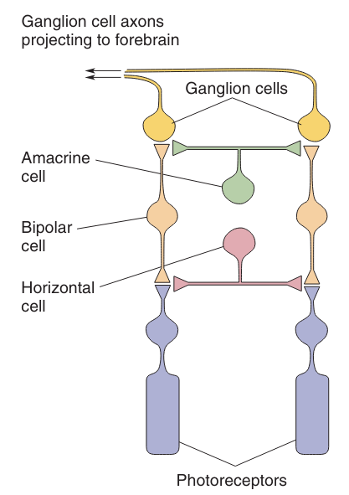
人如何感知彩色影像—視網膜(1/2)
視網膜基礎構造
感光細胞：將輸入的光轉化為動作電位
雙極細胞：將感光細胞的電位傳送到神經節細胞
水平細胞、無長突細胞：協助傳輸
神經節細胞：將資訊傳輸到外膝體之中
Notes:
外界事物將光反射進入眼睛當中，透過眼珠中的角膜與水晶體等透明的光學介質進行折射最終聚焦於視網膜表面的感光層上形成影像。
在 光聚焦於視網膜表層時，視網膜會將光轉換成動作電位並透過視神經傳 輸至外膝體
右下角的圖為視網膜的層集架構，由外到內，分別是由感光細胞組成的Outer nuclear layer，
由水平細胞組成的Outer plexiform layer，
由雙級細胞組成的Inner nuclear,
雙極細胞和神經節細胞的圖處組成的Inner plexiform layer，

Slide 11
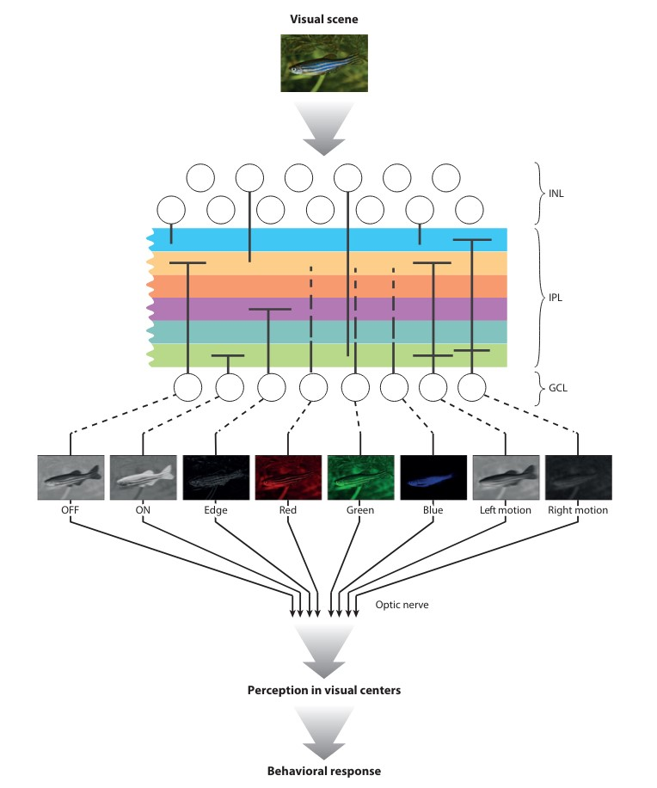
人如何感知彩色影像—視網膜(2/3)
在 2013 年的 [8]，就已經發現在感光細胞將光轉換為動作電位後會 將電位傳輸到層級架構的 Inner Plexiform Layer (IPL) 中不同變種的雙極細胞，這些不同變種的雙極細胞對收到的影像資訊進行不同的平行處理， 最終輸出影像中不同的方面的要素到神經節細胞。
Notes:
外界事物將光反射進入眼睛當中，透過眼珠中的角膜與水晶體等透明的光學介質進行折射最終聚焦於視網膜表面的感光層上形成影像。
在 光聚焦於視網膜表層時，視網膜會將光轉換成動作電位並透過視神經傳 輸至外膝體
右下角的圖為視網膜的層集架構，由外到內，分別是由

Slide 12
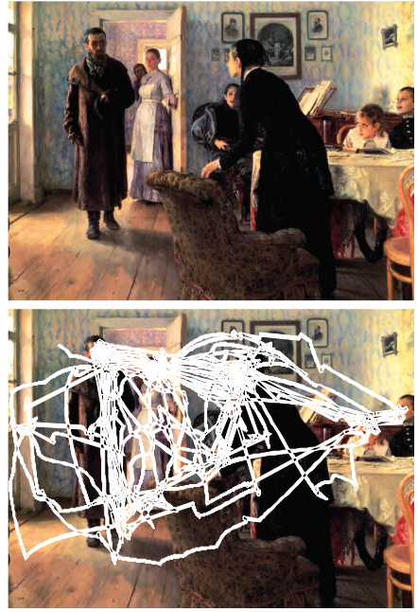
人如何感知彩色影像—視網膜(3/3)
視網膜能接收到的影像資訊不只是空間性資訊，同時也具有不同時間性的資訊，這代表同樣的影像進入視網膜的型態是會隨時間而改變。
眼睛會在每一秒鐘快速移動視線的焦點三到四次，但人類的認知上不會有所感覺，這個行為被稱為「眼球跳動」(Saccade)。

Slide 13
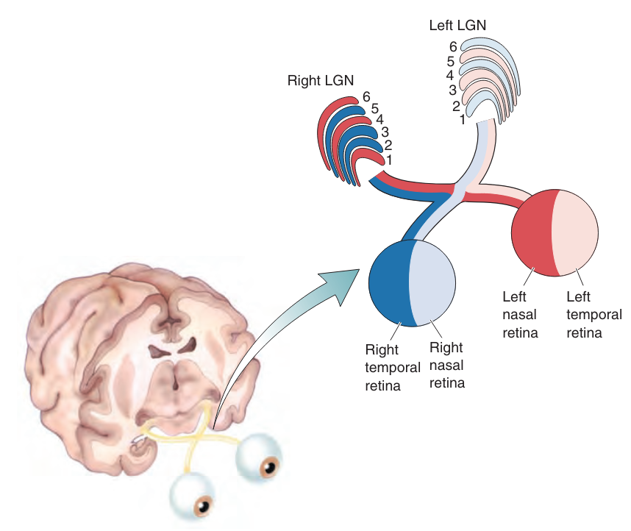
人如何感知彩色影像—外膝體
外側膝狀體(外膝體)主要負責將視網膜不同的方面資訊(如:色彩、輪廓、運動方向…)傳輸到對應的初級視覺皮質。
外膝體中不同的細胞層也對應著不同視野的半個視網膜，保證了外膝體在資訊傳輸的過程可以保留資訊的空間位置資訊

Slide 14
人如何感知彩色影像—視覺皮層(1/3)
視覺皮層又可以分為初級視覺皮層(Primary visual cortex, V1)和紋外皮層(V2、V4、MT層)這四層。
初級視覺皮層負責接收外膝體傳輸來的資訊並開始處理顏色、方向、輪廓等視覺資訊，其餘皮層則負責整合和傳遞資訊給下面的皮層，因此隨著皮層的深入，所得到的視覺資訊也會越來越完整。
Notes:
1. 根據 E. R. Kande 在Principles of Neural Science, 6e中的說明，人類的大腦中皮質以分層結構 存在的

Slide 15
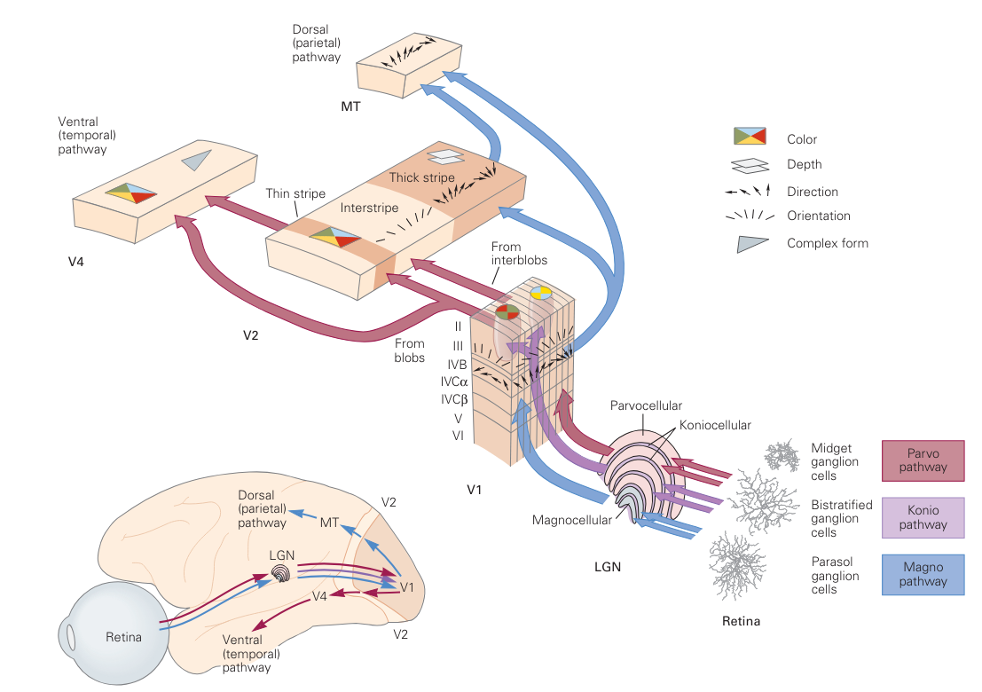
人如何感知彩色影像—視覺皮層(2/3)
皮質中的資訊傳輸路徑分成兩類，Ventral Pathway 和 Dorsal Pathway, Ventral Pathway 由 V1、V2、V4 組成負責處理影像的色彩、形狀等資訊；Dorsal Pathway 由 V1、V2、MT 組成負責處理影像的運動方向的資訊。

Slide 16
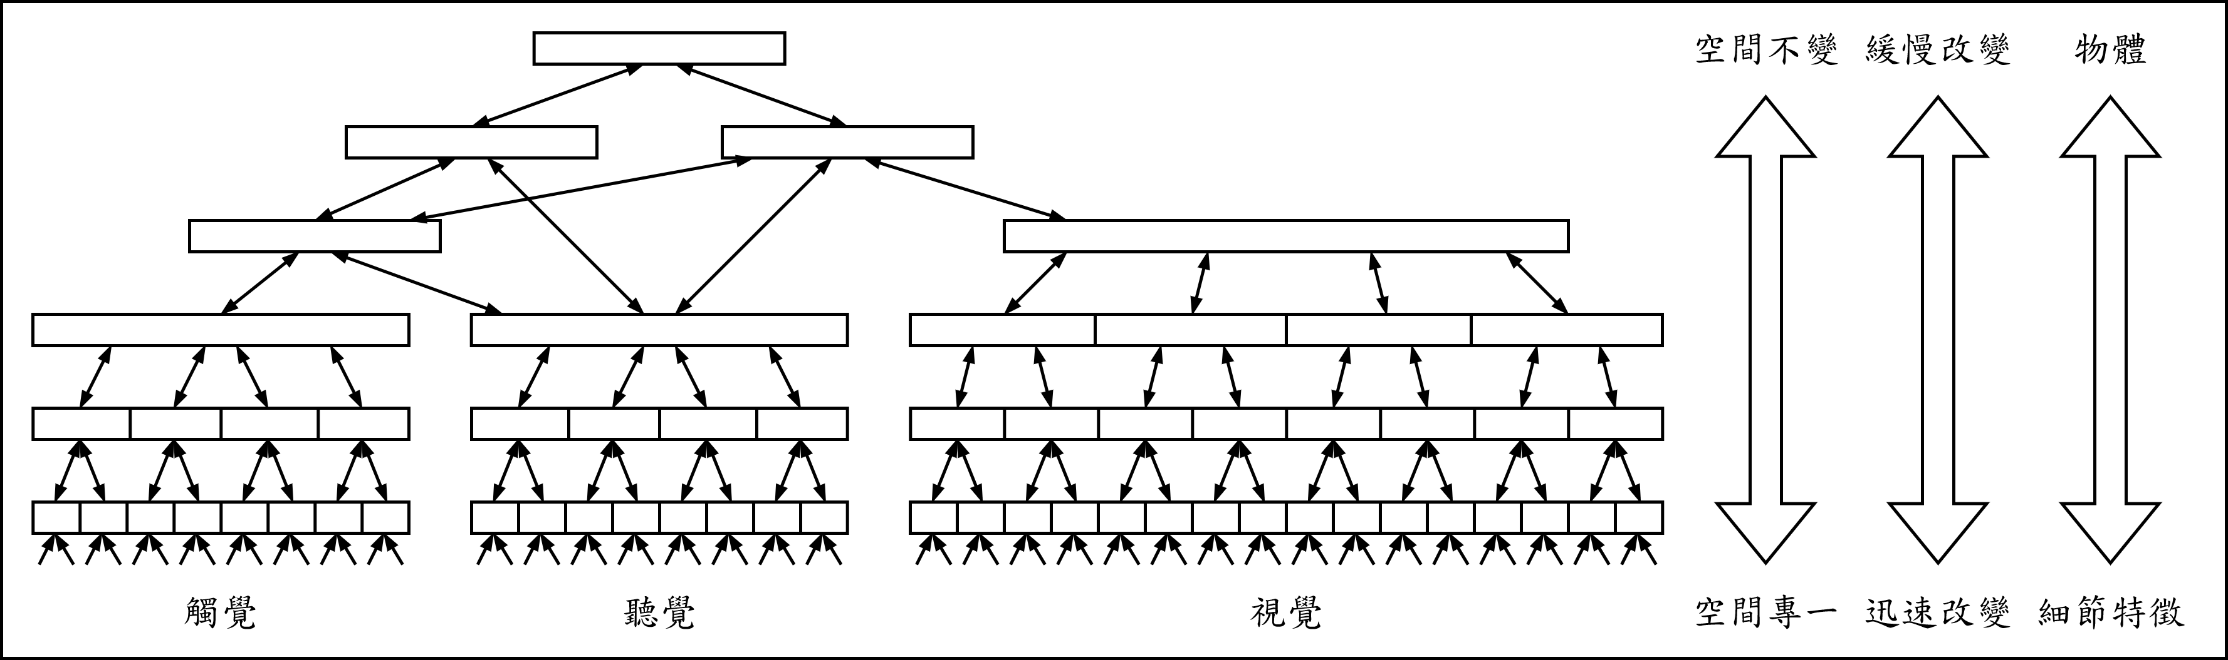
人如何感知彩色影像—視覺皮層(3/3)
V1，V2，V3，MT 皮質層是由許多小皮質層組成
這些小皮質層主要工作為找出輸入間的關係並記憶它們在空間上的意義

Slide 17
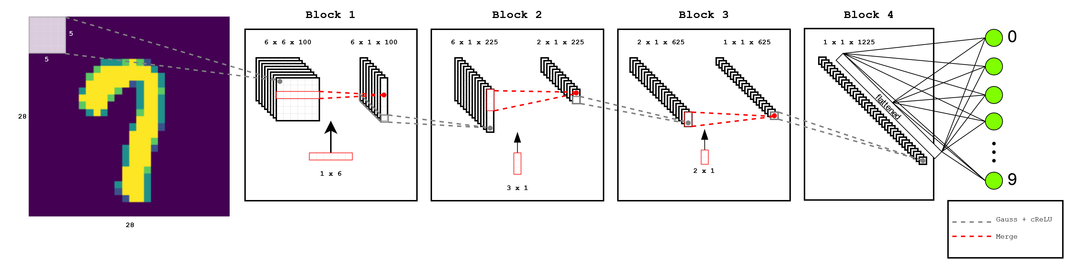
CNN-based Interpretable Model (1/7)
CNN-based Interpretable Model(CIM)[5] 為 Yang 等人於 2023 年提出模擬視覺皮層階層架構和影像的空間性關係來解釋深度學習過程的可解釋性模型
多層結構，每層由三個部分組成: 高斯卷積模組、特徵增強模組、空間位置保留合併模組

Slide 18
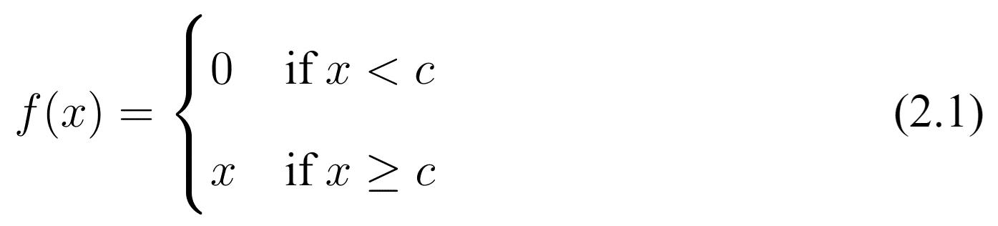
CNN-based Interpretable Model (2/7)
高斯卷積模組：使用高斯函數取代原始卷積操作中的內積進行特徵提取
特徵增強模組：提出變形的 ReLU 函數稱為 changed ReLU(簡稱為 cReLU) 來過濾不重要的特徵

Slide 19
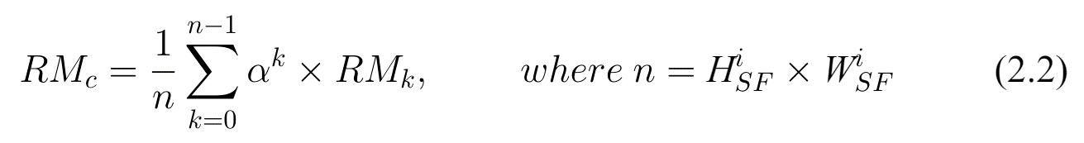
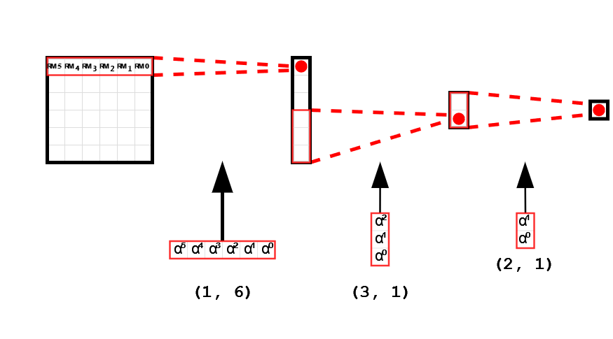
CNN-based Interpretable Model (3/7)
空間位置保留合併機制：使用合併公式(於式 (2.2))並加入時間遺忘函數 (forgetting factor) α

Slide 20
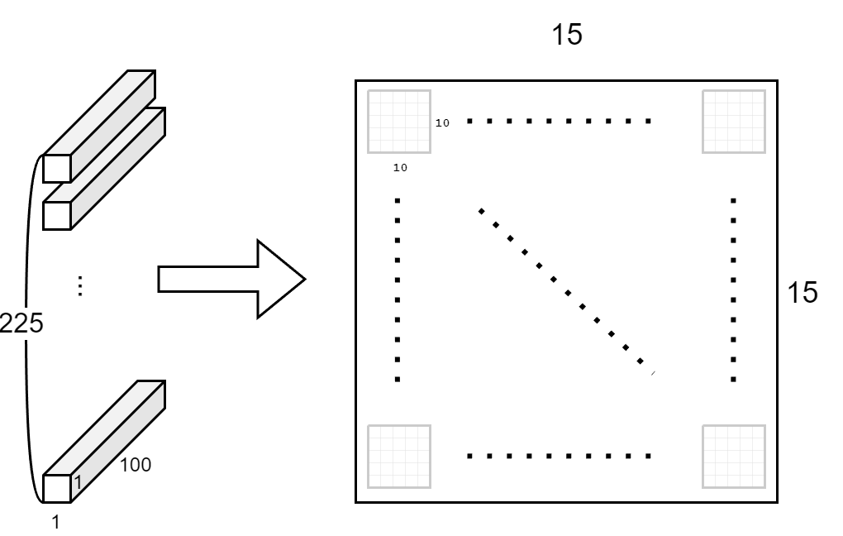
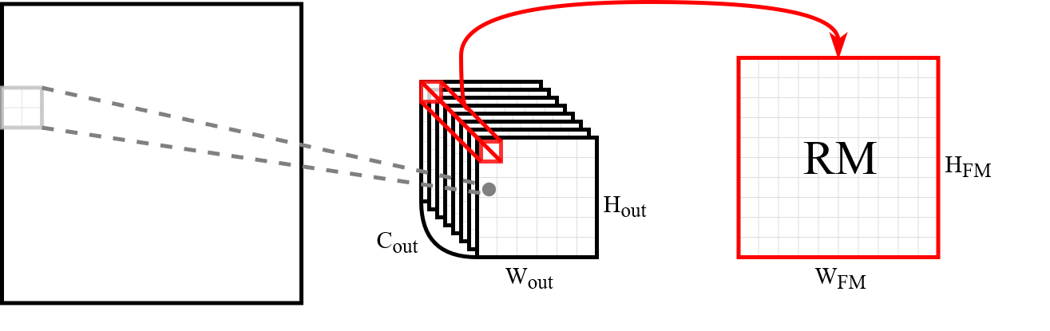
CNN-based Interpretable Model(4/7)
特徵映射圖 (FM)：將高斯卷積模組的濾波器提取出來並 Reshape 成二維矩陣所形成。
特徵映射響應圖 (RM)：將特徵增強模組的輸出進行維度轉換後所形成。

Slide 21
CNN-based Interpretable Model(5/7)
特徵映射圖之對應影像 (CI) ：記錄資料集中所有影像對特定濾波器的反應，從中選出與該濾波器有最大的反應的影像，並該影像視為該濾波器的對應影像。
RM-CI：根據輸入影像在某層的高斯卷積模組的每一張 RM 的最大反應的位置來找到對應位置的 CI 影像。

Slide 22
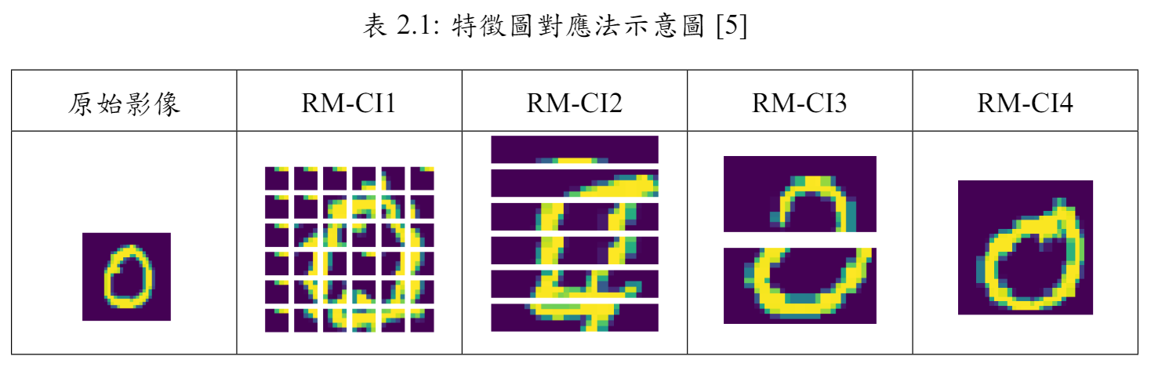
CNN-based Interpretable Model (6/7)
特徵圖對應法：
視覺化輸入影像中每個區塊在模型中每層的 RM 並找出 RM 中最大反應
從 RM 最大反應找出造成反應的 FM
根據 FM 和 CI 的對應關係，找出該 FM 對應之 CI
利用每個區塊的 CI 根據原本的位置組合出輸入影像

Slide 23
CNN-based Interpretable Model (7/7)
全連接層權重對應法：
將全連接層的輸入 x 和 全連接層的權重 w 的乘積視為 RM
對應之 FM 為最後一個 Block 的 FM
透過此 FM 找到 CI

Slide 24
大綱
研究動機與目的
背景知識與文獻回顧
背景知識
文獻回顧
可解釋性人工智慧的演進分類
對於 Ante-hoc Explainable Model 之研究
對於 Post-hoc Explainable Method 之研究
近年可解釋性模型趨勢之研究
研究方法
實驗設計以及成果
結論與未來展望

Slide 25
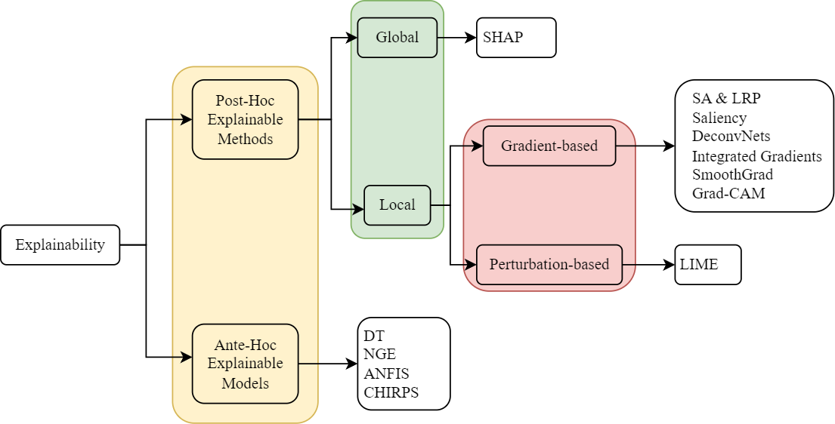
可解釋性人工智慧的演進分類

Slide 26
對於 Ante-hoc Explainable Model 之研究(1/2)
Ante-hoc explainable 模型 (Interently Interpretable Models)，在模型設計時就會考量可解釋性的需求，使得模型本身便具備產生解釋性的能力。
最著名的模型便是機器學習中的 Decision Tree(DT)[16]，DT 透過一系列的規則去不斷進行抉擇並且可以很容易地被可視化，使得人們可以容易理解 DT 的決策邏輯，
這類模型存在一個 問題便是必須再訓練模型前找出有效的特徵提取方法，模型的可解釋性 與準確度都會因為使用不同的特徵提取方法而造成很大的影響。
Notes:
[14]: Robust explainability: A tutorial on gradient-based attribution methods for deep neural networks, I. E. Nielsen

Slide 27
對於 Ante-hoc Explainable Model 之研究(2/2)
年分 | 作者 | 模型名稱 | 簡介
1991 | Steven Salzberg | Nest Generalized Exemplar(NGE) | 透過將特徵映射到歐氏距離 n 維空間形成超矩形來儲存與學習特徵的演算法
1993 | J.-S.R. Jang | Adaptive-Network-Based Fuzzy Inference System(ANFIS) | 將模糊系統與神經網路進行結合，透過神經網路學習模糊規則再經由模糊引擎進行判斷的演算法
2020 | J. Hatwell | Collection of High Importance Random Path Snippets (CHIRPS) | 以Random Forest為基礎，選出頻繁出現的決策路徑，建立if-then規則並分析每個規則的準確度和覆蓋率

Slide 28
對於 Post-hoc Explainable Method 之研究(1/2)
Post-hoc Explainable Method 著重於在一個模型完成預測之後，對其結果進行解釋。
Local：針對單一筆預測進行解釋，通常採用的辦法是找出關鍵特徵並且解釋該特徵是如何影響到預測
以梯度為基礎的方法(Gradient-based)
以局部干擾為基礎的方法(Perturbation-based)
Global：針對模型整體去進行解釋，總結出主要的特徵和判斷條件，呈 現模型的判斷邏輯
Notes:
[14]: Robust explainability: A tutorial on gradient-based attribution methods for deep neural networks, I. E. Nielsen

Slide 29
對於 Post-hoc Explainable Method 之研究(2/2)
年分 | 作者 | 分類 | 方法名稱 | 簡介
2016 | A. Binder | Local：Gradient-based | Layer-wise Relevance Propagation(LRP) | 通過將預測結果的相關性從輸出層逐層傳遞回輸入層，來確定每個輸入特徵對預測結果的貢獻的解釋方法。
2016 | M. T. Ribeiro | Local：Perturbation-based | Local Interpretable Model-agnostic Explanations(LIME) | 通過將輸入影像附加局部干擾後輸入模型中並訓練一個接近模型預測干擾影像結果的簡單模型，來解釋預測結果
2017 | S. M. Lundberg | Global | SHapley Additive exPlanations(SHAP) | 運用了博弈論中 Shapley Value 的概念，為每個特徵計算其在不同特徵組合的平均貢獻來決定 Shapley Value 以表示特徵的重要性，從而提供對於預測的解釋。

Slide 30
近年可解釋性模型趨勢之研究
近年來也有一些論文展現出解決上面兩種方法缺點 的潛力
一個是將注意力的解釋整合到神經網路中，透過順序注意力機制(Sequential Attention Mechanism)生成每個特徵在過程中的重要性分數來決定每個步驟中最重要的特徵，以提高表格類資料的可解釋性的模型
另一個使用計算論證 (Computational Arugmentation) 的方式，透過模擬人類推論的過程，讓模型針對決策過程的每一步提出不同的規則相互論證，由此來得到決策的每一步過程的正確規則

Slide 31
大綱
研究動機與目的
背景知識與文獻回顧
研究方法
模型架構
卷積模組設計與實現
特徵增強模組之優化設計
空間合併模組之優化設計
可解釋性
實驗設計以及成果
結論與未來展望

Slide 32
大綱
研究動機與目的
背景知識與文獻回顧
研究方法
模型架構
卷積模組設計與實現
特徵增強模組之優化設計
空間位置保留機制之優化設計
可解釋性
實驗設計以及成果
結論與未來展望

Slide 33
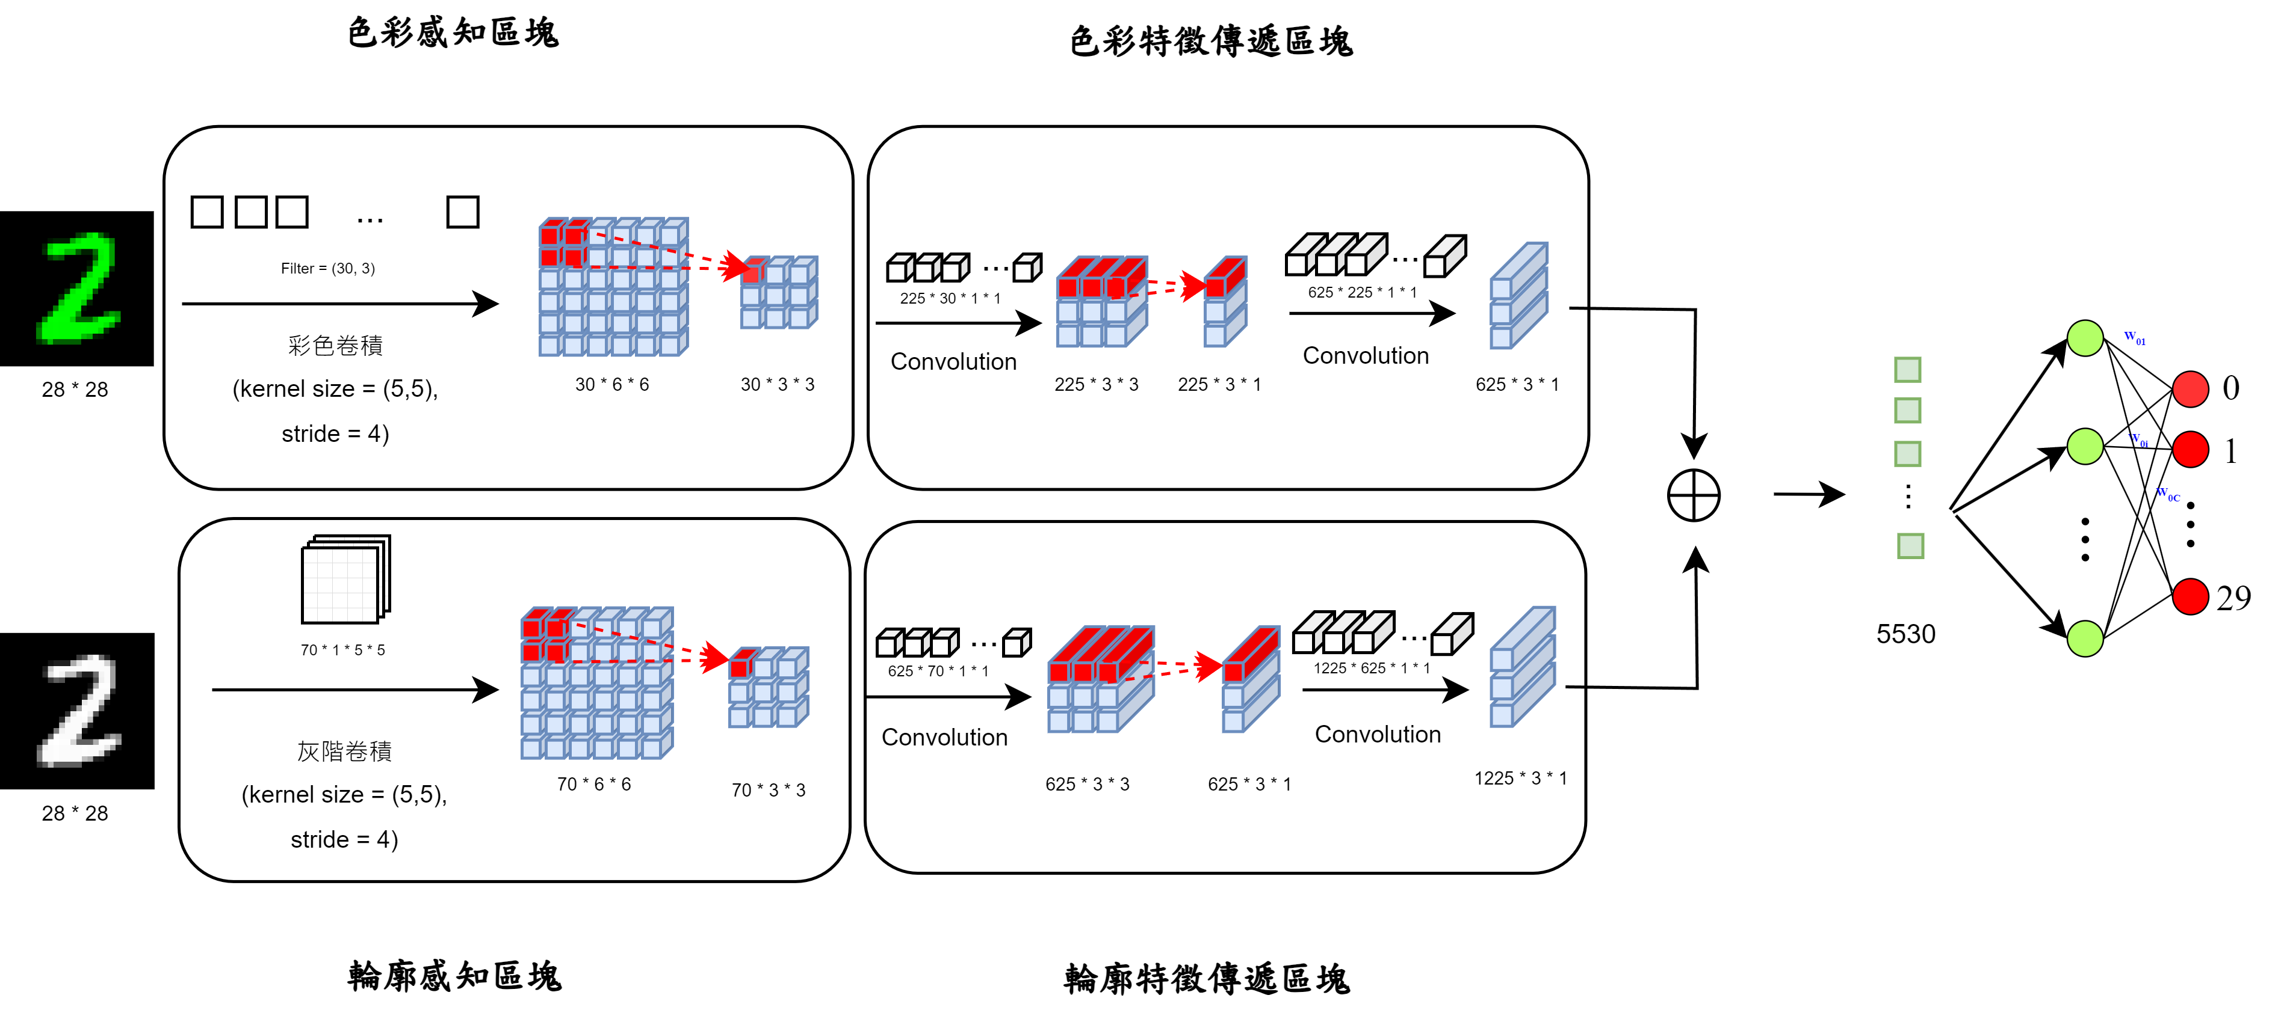
模型架構(1/2)

Slide 34
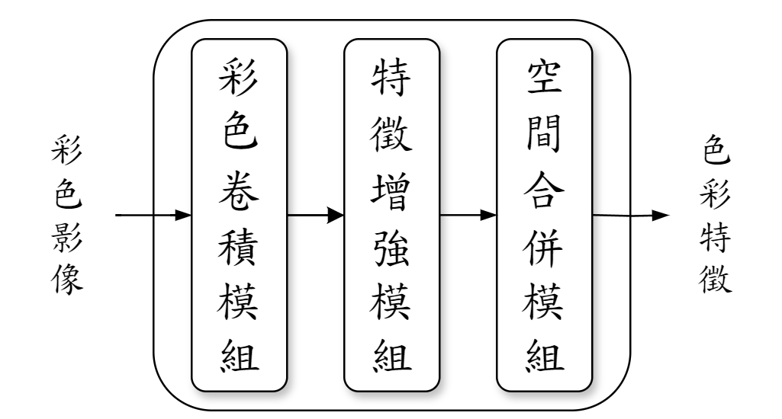
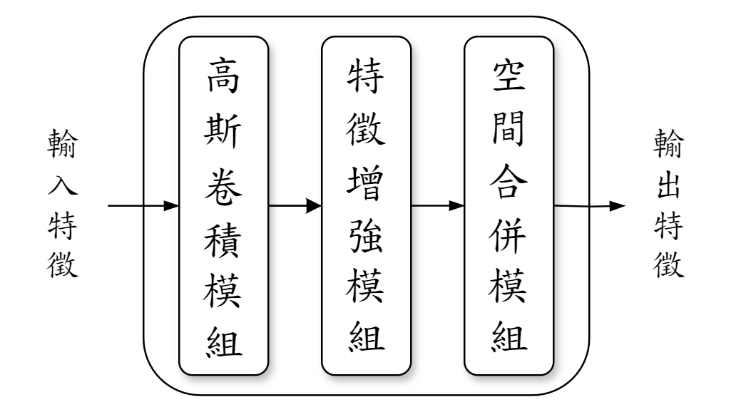
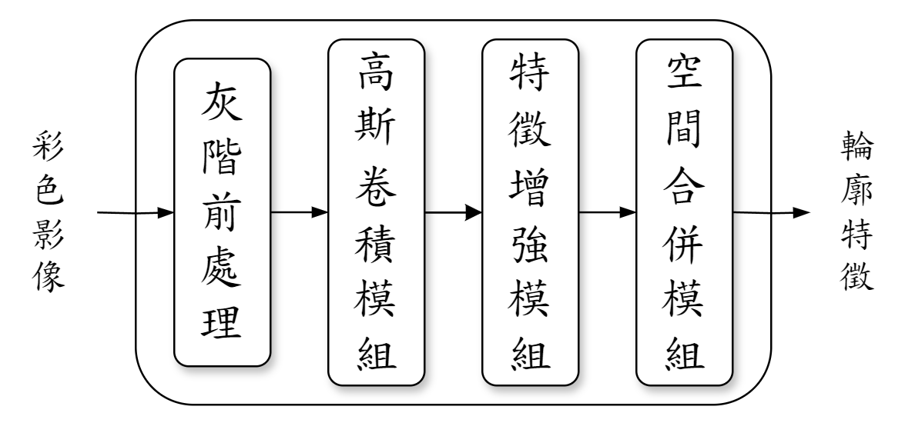
模型架構(2/2)
色彩感知區塊架構
特徵傳遞區塊架構
輪廓感知區塊架構

Slide 35
大綱
緒論
背景知識與相關研究
研究方法
模型架構
卷積模組設計與實現
卷積實作優化
彩色卷積模組的設計與實現
灰階前處理的設計與實現
高斯卷積模組的設計與實現
特徵增強模組之優化設計
空間合併模組之優化設計
可解釋性
實驗設計以及成果
結論與未來展望

Slide 36
卷積實作優化
CIM的高斯卷積模組實作上，採用了逐個計算每個 Windows 和濾波器之間的歐氏距離並將結果輸入進高斯函數得出相似度
我們利用了 GPU 的多核優勢進行平行處理，將每次卷積的所有位置的 Windows 取出來後平行放入 GPU 的多個核心，同時計算這些 Windows 與濾波器的歐氏距離再輸入高斯函數中得出相似度

Slide 37
彩色卷積模組的設計與實現
色彩感知區塊架構

Slide 38
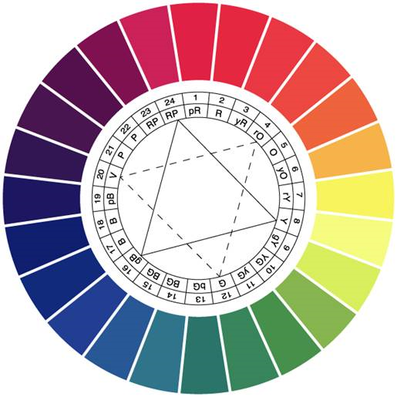

彩色卷積模組的設計與實現—濾波器設計
輸入彩色影像的通道為3，設定卷積輸出通道固定為 30
將大小為(30, 3)的濾波器視為30個不同基礎顏色
30種基礎色彩 =
日本色彩研究所於 1965 年提出的 PCCS(Pratical Color Co-ordinate System) 的24 色相環 + 紅綠藍黑白灰 6 種基礎色

Slide 39
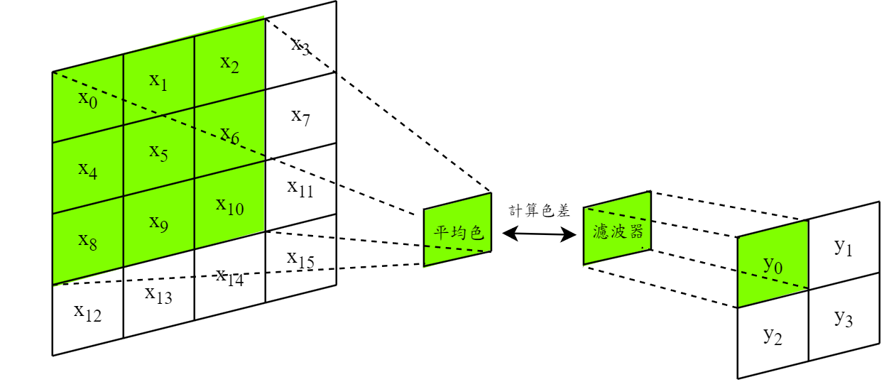
彩色卷積模組的設計與實現—彩色卷積模組(1/3)
和傳統卷積一樣使用Slide Windows滑動遍歷整張影像
透過將 Windows 內的所有像素的 RGB 值進行加總與平均計算平均色
計算平均色與各個濾波器的色差
輸入高斯函數將色差轉換成相似度進行輸出

Slide 40
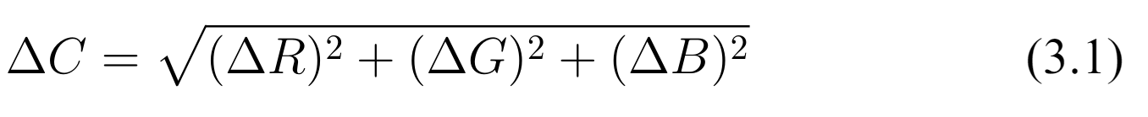
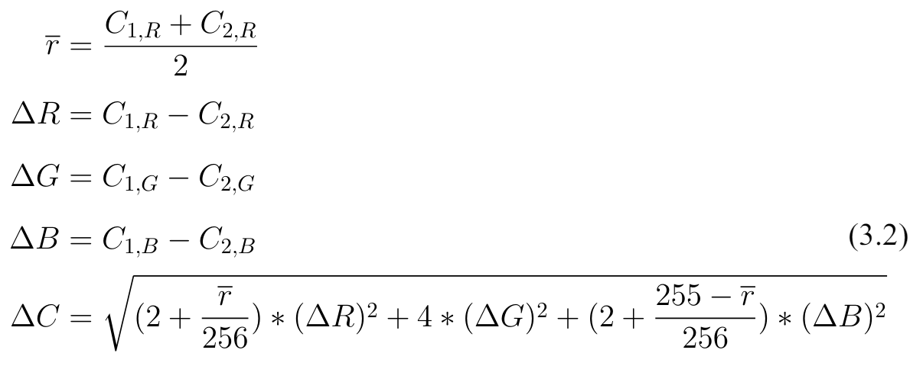
彩色卷積模組的設計與實現—彩色卷積模組(2/3)
歐式距離(Euclidean)：直接計算RGB值的歐式距離
LAB Euclidean：由 CompuPhase 公司提出的一種低成本的加權歐幾里得距離公式，利用這個公式便可以用兩個顏色的 RGB 值計算出接近 CIE L*u*v(CIEL*a*b) 空間中的距離

Slide 41
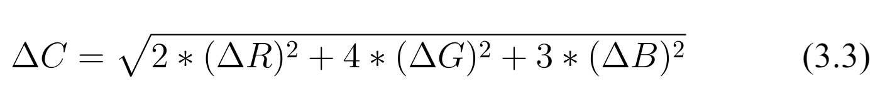
彩色卷積模組的設計與實現—彩色卷積模組(3/3)
Weighted Euclidean ：根據伽馬校正理論，人們對於每個顏色的亮度感知呈現不同的非線性曲線，因此對於不同的色彩的權重應該要是不同的，因此我們參考了一種常見計算色差的加權歐氏距離的公式 。
經過我們的實驗後發現三者在準確度和可解釋圖片的產生上十分相似，
但考量到 Euclidean 方法會容易受到 RGB 值的細微不同而產生變化，
使用 Weight Euclidean 方法會需要因應不同的資料集去調整加權數值，
我們最終選擇了穩定性較高的 LAB Euclidean 方法來計算色彩感知區塊中輸入影像和 30 類基礎顏色的色差 值

Slide 42

灰階前處理的設計與實現
輪廓感知區塊架構

Slide 43
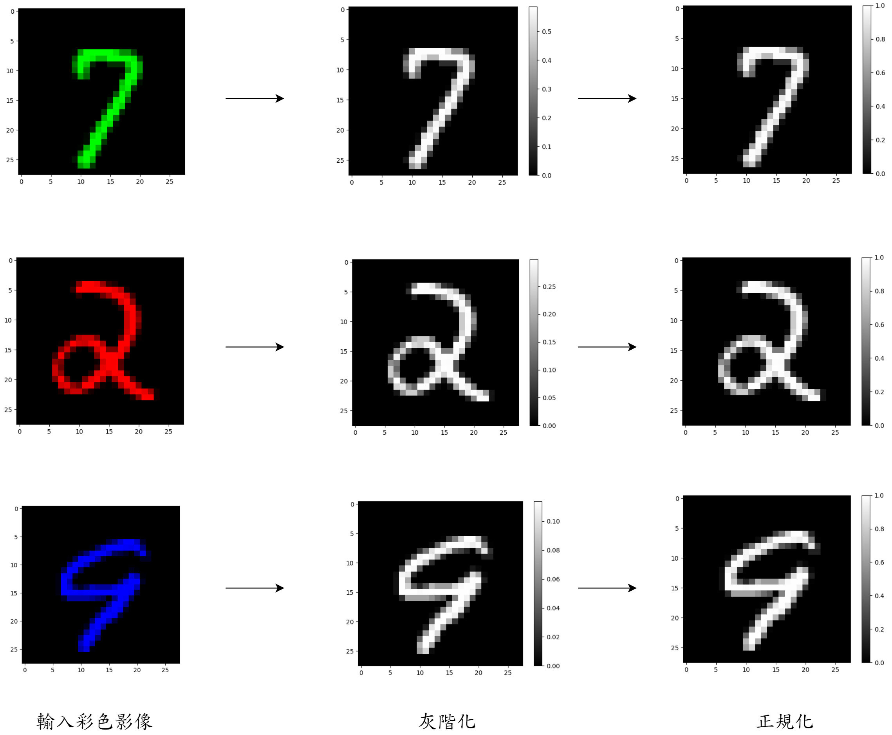
灰階前處理的設計與實現
彩色影像輸入後：
將彩色影像灰階化成灰階影像，公式如(3.4)
使用Min-max正規化將灰階影像的範圍正規化到[0, 1]

Slide 44
高斯卷積模組的設計與實現
輪廓感知區塊架構
特徵傳遞區塊架構

Slide 45
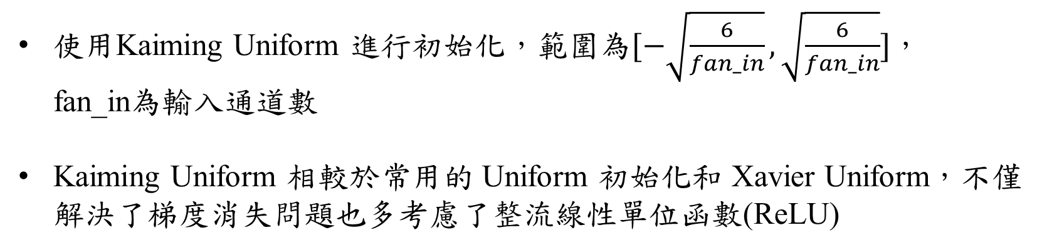
高斯卷積模組的設計與實現—濾波器設計
使用Kaiming Uniform 進行初始化，範圍為$[−\sqrt{\frac{6}{fan_in}},\sqrt{\frac{6}{fan_in}}]$，fan_in$為$輸入通道數
Kaiming Uniform 相較於常用的 Uniform 初始化和 Xavier Uniform，不僅解決了梯度消失問題也多考慮了整流線性單位函數(ReLU)
隨著神經網路加深會產生梯度下降
只適用於激活函數為線性函數
Uniform
Xavier Uniform
Kaiming
Uniform

Slide 46
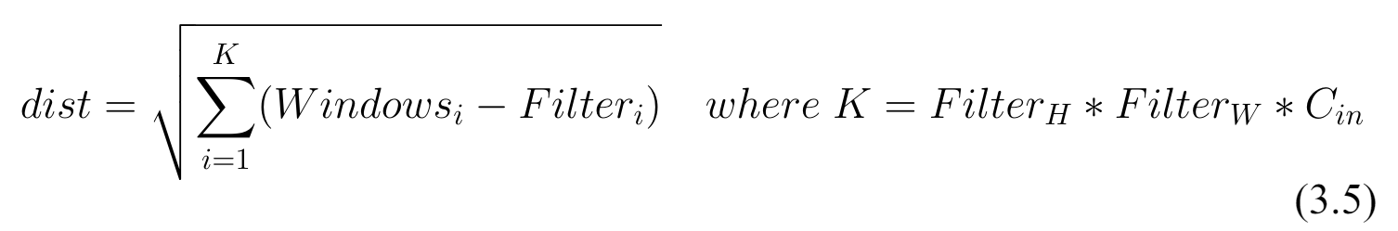
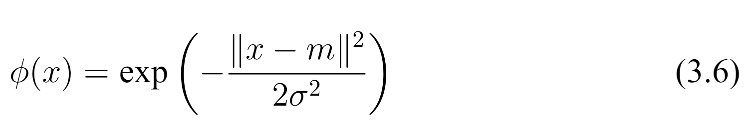
高斯卷積模組的設計與實現—高斯濾波模組(1/2)
使用Slide Windows滑動遍歷整張影像
計算每個濾波器與卷積中每個Slide Windows的歐式距離，公式如(3.5)
將所有歐式距離輸入進高斯函數中計算出每個Windows與各個濾波器之間的相似度

Slide 47
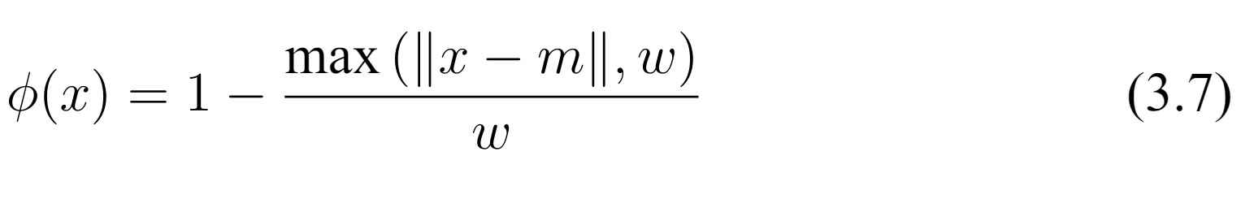
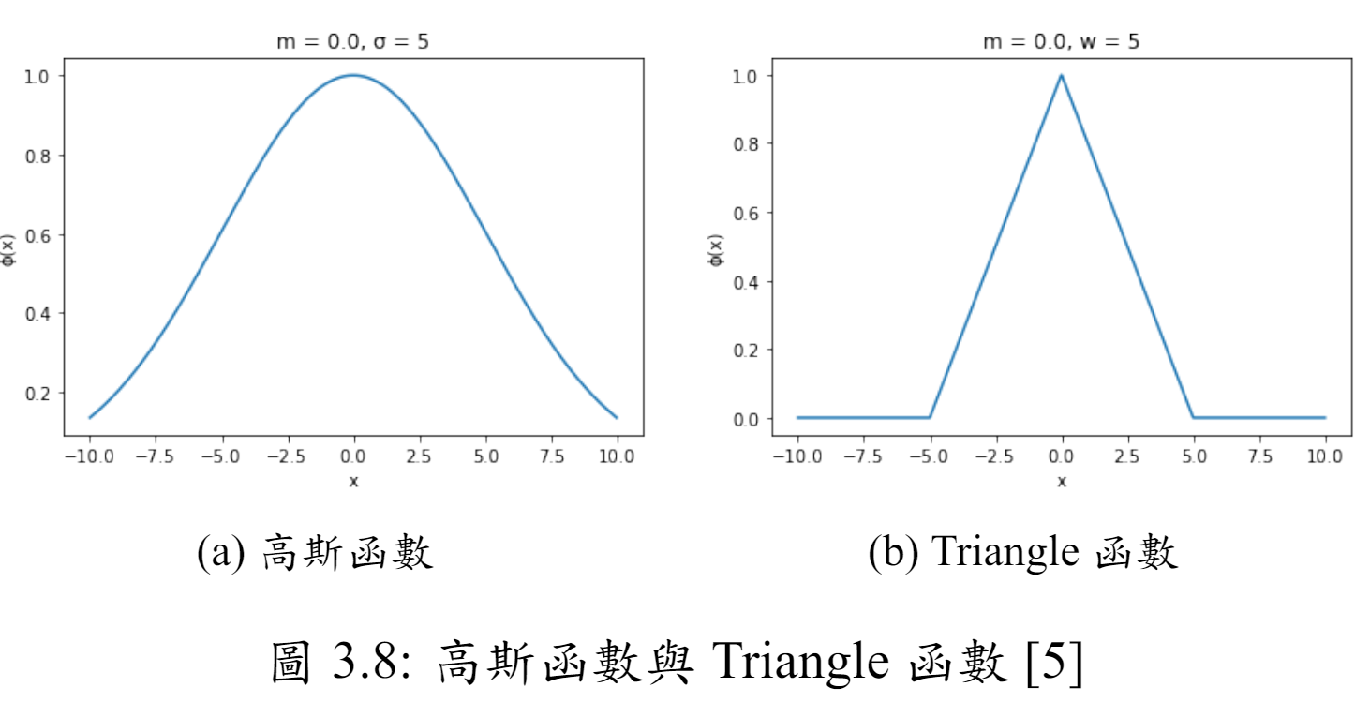
高斯卷積模組的設計與實現—高斯濾波模組(2/2)
我們在選擇如何將距離轉換成相似度的函數時，也嘗試了 [5] 中提到了一個三角形的放射狀基底函數 (以下簡稱 Triangle 函數) 其公式如式 (3.7)

Slide 48
大綱
緒論
背景知識與相關研究
研究方法
模型架構
卷積模組設計與實現
特徵增強模組之優化設計
空間合併模組之優化設計
可解釋性
實驗設計以及成果
結論與未來展望

Slide 49
特徵增強模組之優化設計
色彩感知區塊架構
特徵傳遞區塊架構
輪廓感知區塊架構

Slide 50
特徵增強模組之優化設計(1/3)
在CIM中使用了設計了變形的ReLU函數稱為cReLU函數，但是作為閥值的c卻需要根據不同資料集來設定不同的c值

Slide 51
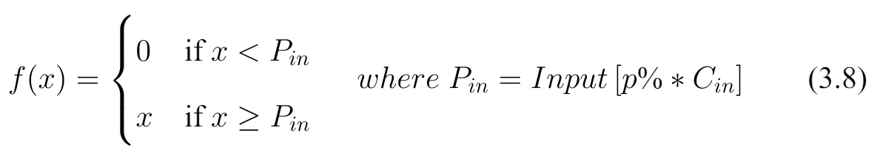
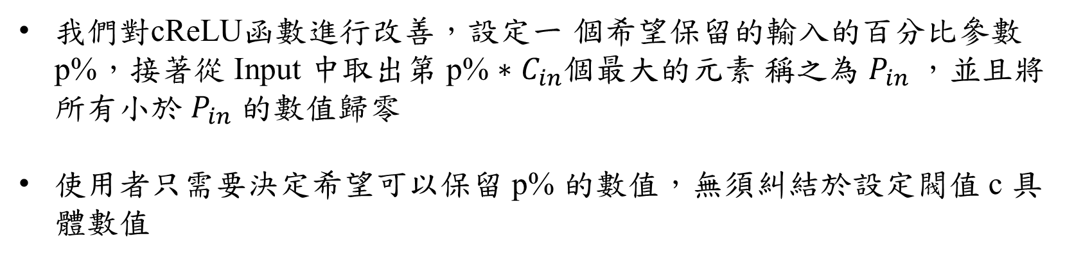
特徵增強模組之優化設計(2/3)
我們對cReLU函數進行改善，設定一 個希望保留的輸入的百分比參數 p%，接著從 Input 中取出第 p% ∗ $C_{in}$個最大的元素 稱之為 $P_{in}$，並且將所有小於 $P_{in}$ 的數值歸零
使用者只需要決定希望可以保留 p% 的數值，無須糾結於設定閥值 c 具體數值

Slide 52
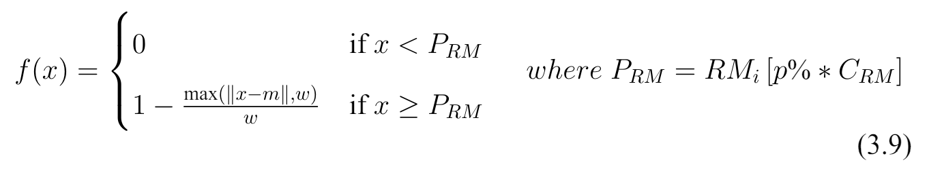
特徵增強模組之優化設計(3/3)
我們也曾實驗將 Triangle 函數與新的 cReLU 函數合併成一個新函數稱之為 Triangle cReLU 函數，其公式如式 (3.9)。

Slide 53
大綱
緒論
背景知識與相關研究
研究方法
模型架構
FM、RM、CI 的意義
卷積模組設計與實現
特徵增強模組之優化設計
空間合併模組之優化設計
可解釋性
實驗設計以及成果
結論與未來展望

Slide 54
空間位置保留機制之優化設計
色彩感知區塊架構
特徵傳遞區塊架構
輪廓感知區塊架構

Slide 55
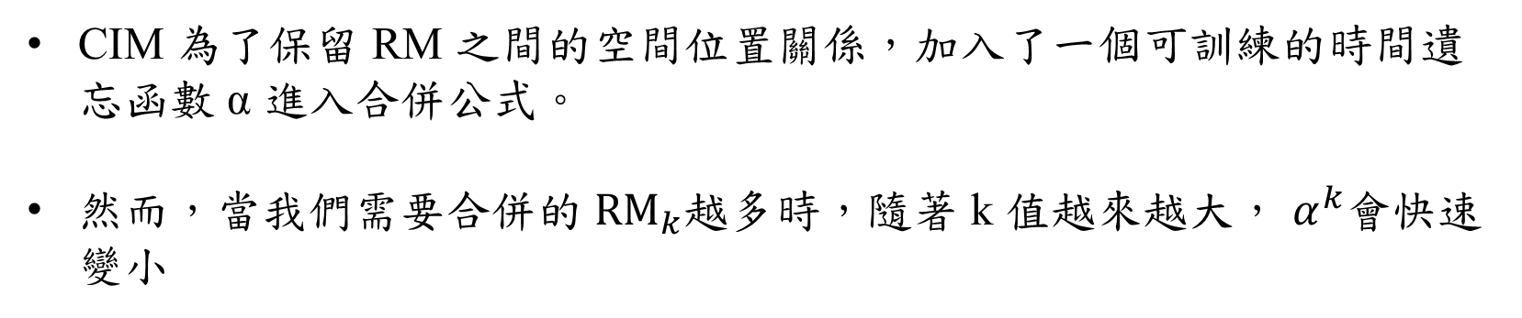
空間位置保留機制之優化設計(1/2)
CIM 為了保留 RM 之間的空間位置關係，加入了一個可訓練的時間遺忘函數 α 進入合併公式。
然而，當我們需要合併的 ${RM}_{k}$越多時，隨著 k 值越來越大， $α^{k}$會快速變小
Notes:
對於大小較大的影像而言這種方法是有問題的，這會使得影像逐漸 喪失一部分 RMk 所擷取的特徵

Slide 56
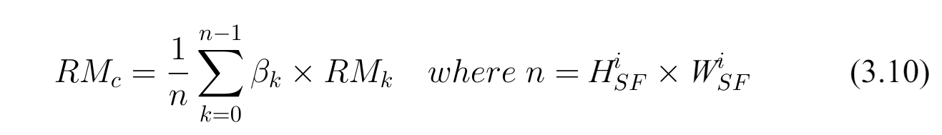
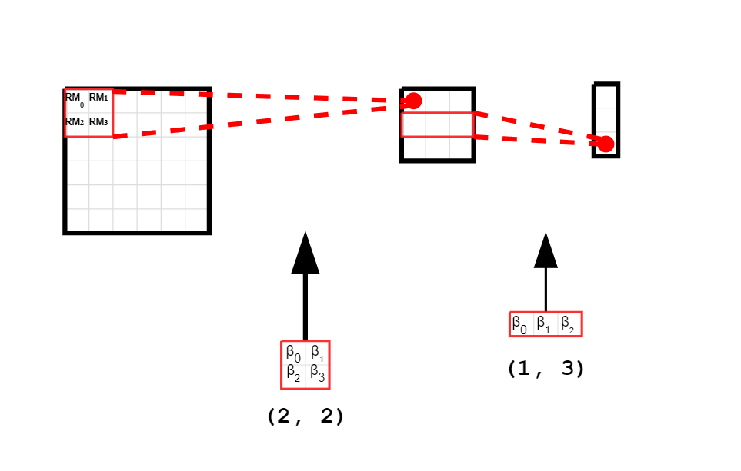
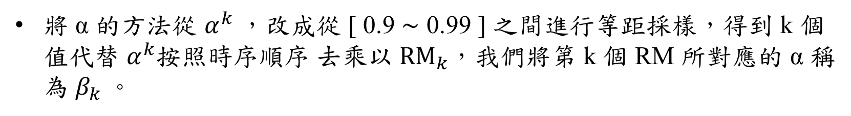
空間位置保留機制之優化設計(2/2)
將 α 的方法從 $α^{k}$，改成從 [ 0.9 ∼ 0.99 ] 之間進行等距採樣，得到 k 個值代替 $α^{k}$按照時序順序 去乘以 ${RM}_{k}$，我們將第 k 個 RM 所對應的 α 稱為 $β_{k} 。$

Slide 57
大綱
緒論
背景知識與相關研究
研究方法
模型架構
FM、RM、CI 的意義
卷積模組設計與實現
特徵增強模組之優化設計
空間合併模組之優化設計
可解釋性
色彩感知區塊之可解釋性
色彩特徵傳遞區塊之可解釋性
輪廓感知區塊和輪廓特徵傳遞區塊之可解釋性
實驗設計以及成果
結論與未來展望

Slide 58
大綱
研究動機與目的
背景知識與文獻回顧
研究方法
模型架構
FM、RM、CI 的意義
卷積模組設計與實現
特徵增強模組之優化設計
空間位置保留機制之優化設計
可解釋性
實驗設計以及成果
結論與未來展望

Slide 59
FM、RM、CI 的意義
特徵映射圖 (FM)：將卷積模組的濾波器提取出來並 Reshape 成二維矩陣所形成。
特徵映射響應圖 (RM)：將特徵增強模組的輸出進行維度轉換後所形成。

Slide 60
FM、RM、CI 的意義
特徵映射圖之對應影像 (CI) ：記錄資料集中所有影像對特定濾波器的反應，從中選出與該濾波器有最大的反應的影像，並該影像視為該濾波器的對應影像。
我們需要透過 CI 來找出該濾波器與何種影像最相似，幫助使用者理解 FM 代表的特徵長相

Slide 61
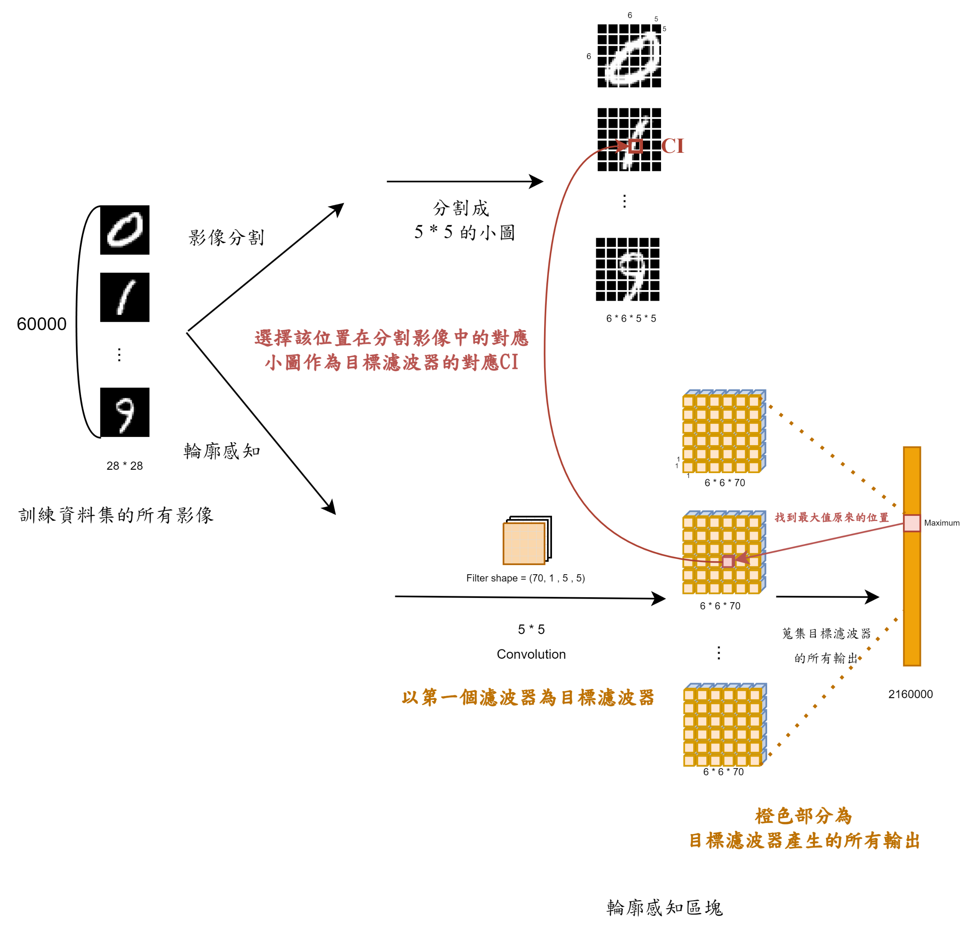
FM、RM、CI 的意義

Slide 62
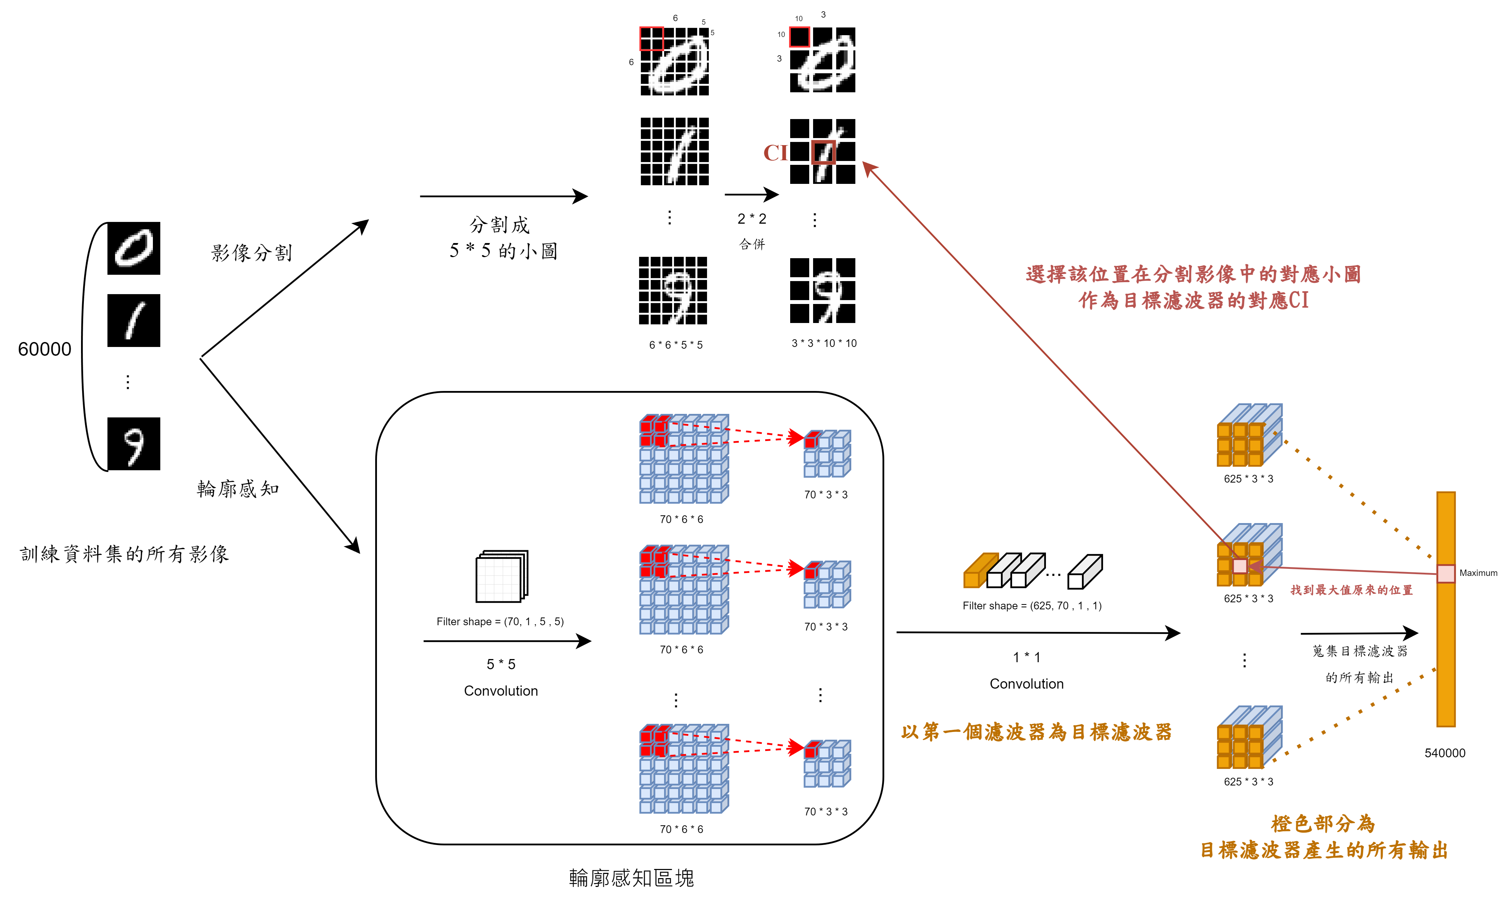
FM、RM、CI 的意義

Slide 63
可解釋性—色彩感知區塊之視覺化
輸入影像後，找出色彩感應區塊的 RM
從 RM 中找出每個 RM 的最大反應
根據 RM 的最大反應位置找出對應的 CI
找出對應 CI 的代表色並擴張成與原始 CI 相同大小的色塊
利用色塊組出輸入影像在該層的代表影像

Slide 64
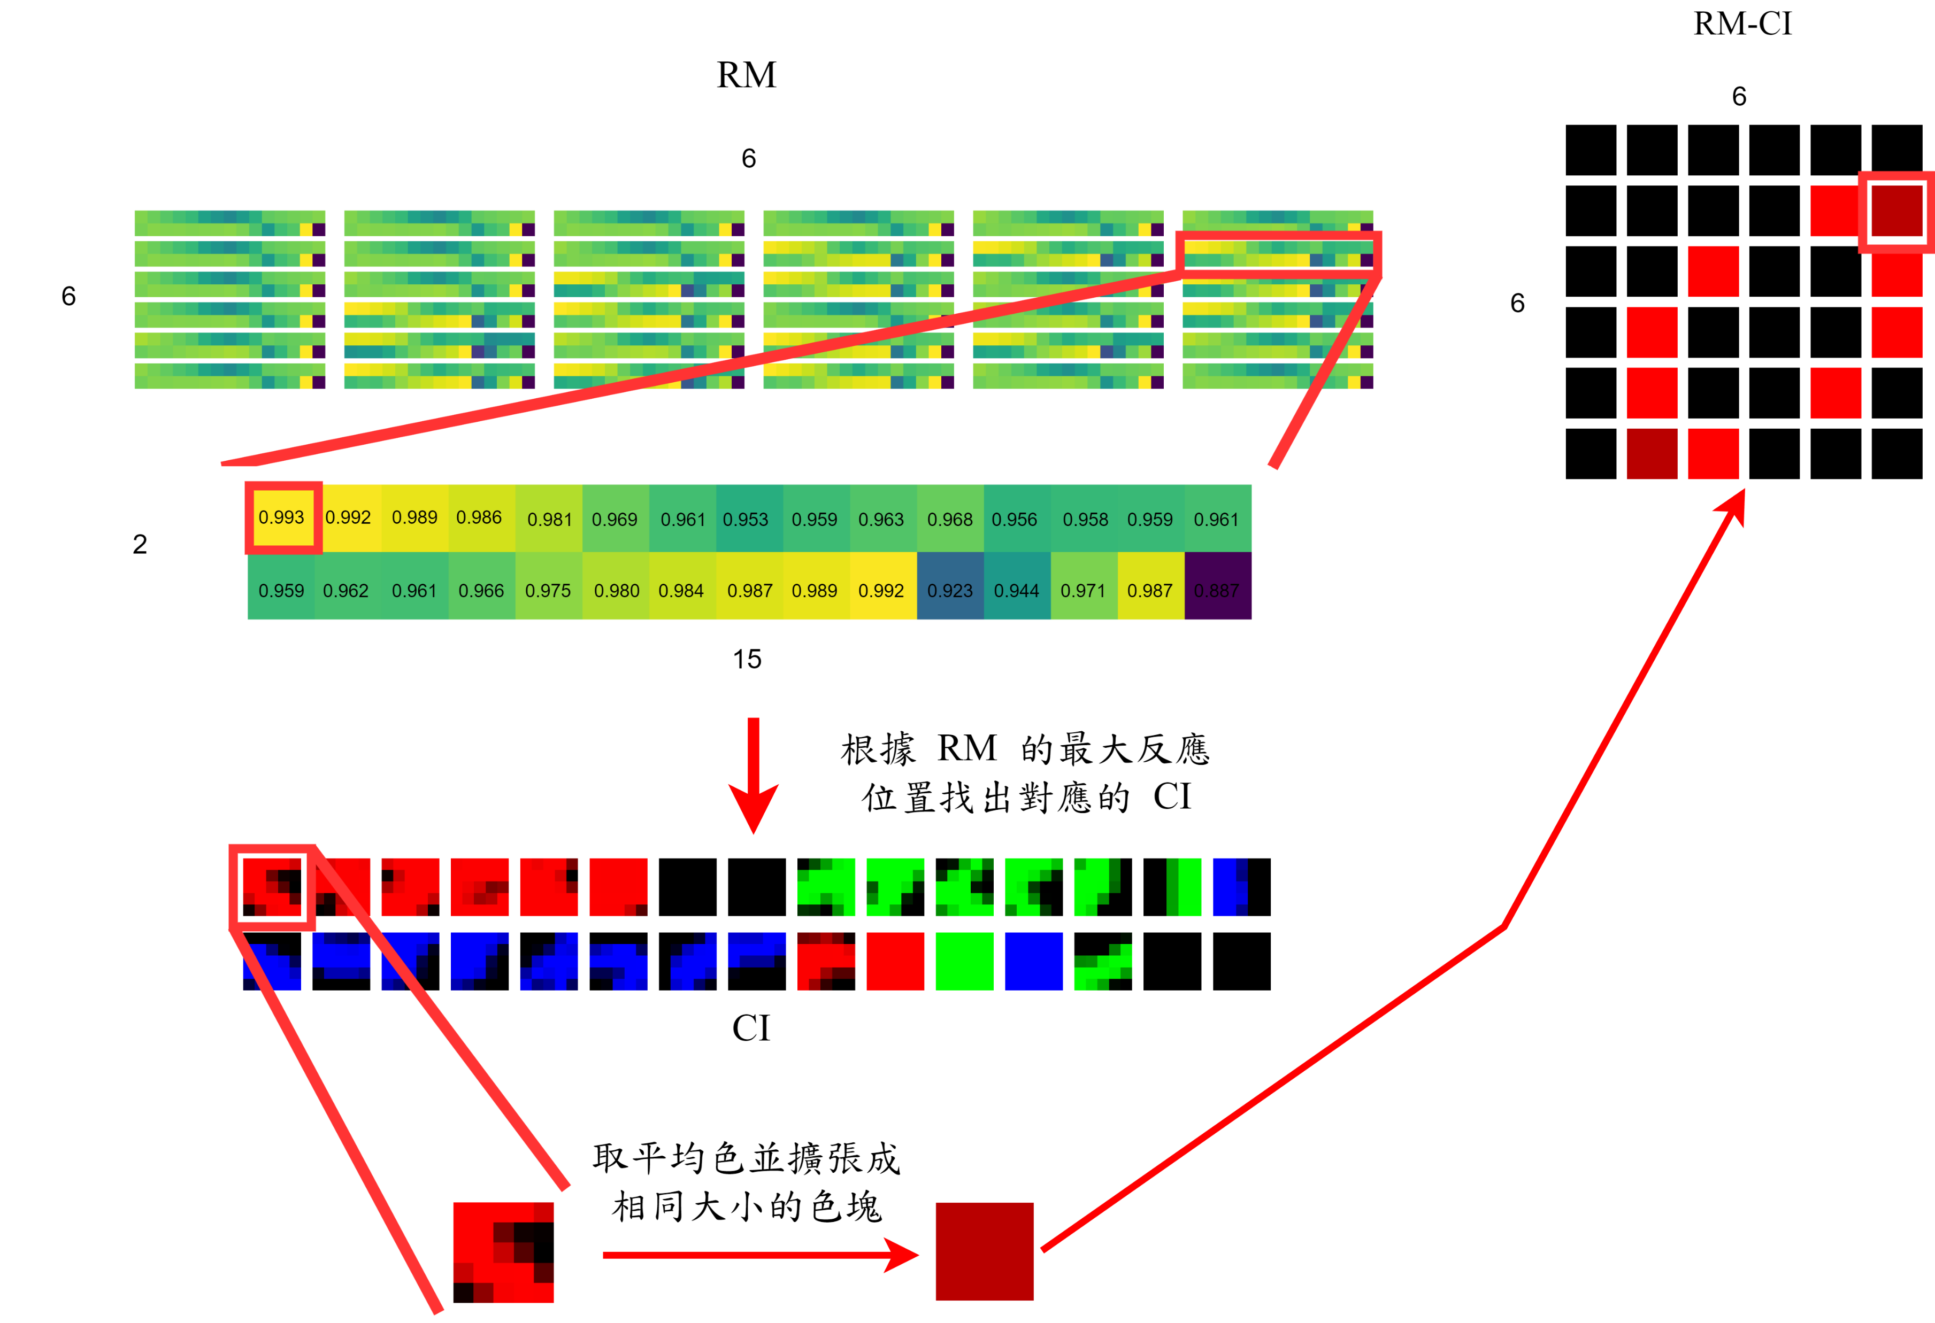
可解釋性—色彩感知區塊之視覺化

Slide 65

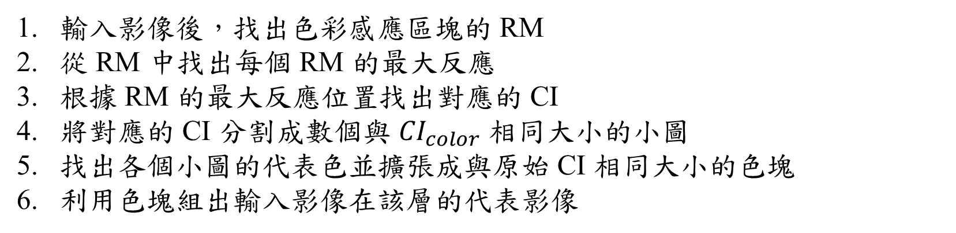
可解釋性—色彩特徵傳遞區塊之視覺化
輸入影像後，找出色彩感應區塊的 RM
從 RM 中找出每個 RM 的最大反應
根據 RM 的最大反應位置找出對應的 CI
將對應的 CI 分割成數個與 ${CI}_{color}$ 相同大小的小圖
找出各個小圖的代表色並擴張成與原始 CI 相同大小的色塊
利用色塊組出輸入影像在該層的代表影像

Slide 66
可解釋性—輪廓感知區塊和輪廓特徵傳遞區塊之視覺化
輸入影像後，找出色彩感應區塊的 RM
從 RM 中找出每個 RM 的最大反應
根據 RM 的最大反應位置找出對應的 CI
利用CI組出輸入影像在該層的代表影像

Slide 67
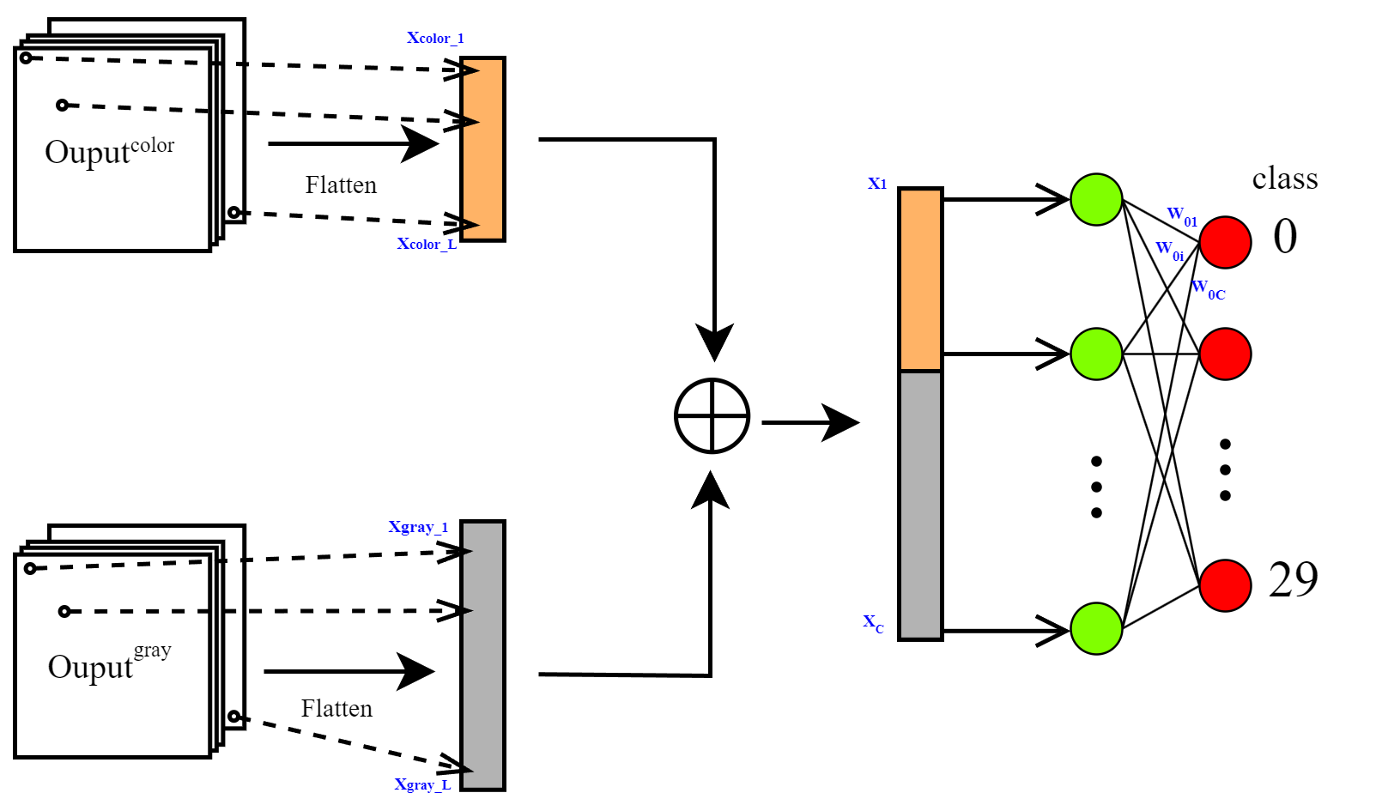
可解釋性—全連接層的可解釋性(1/2)

Slide 68
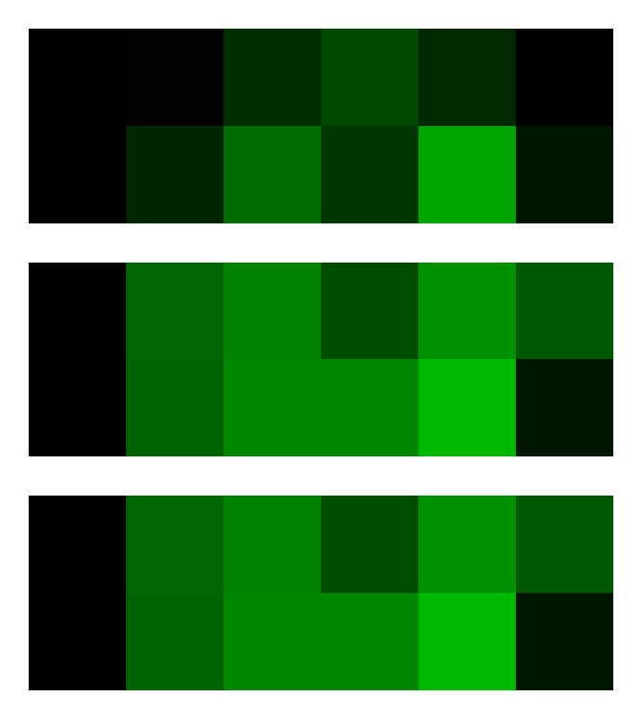
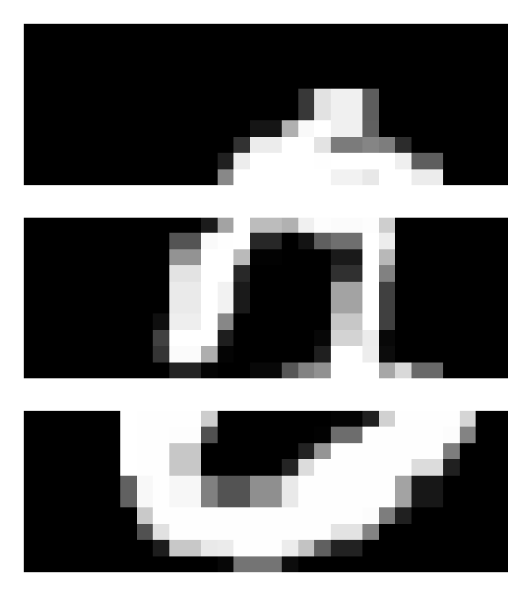


可解釋性—全連接層的可解釋性(2/2)
輸入影像
RM-CI-Color-2
RM-CI-Gray-2
x * w 最大位置色彩 CI
x * w 最大位置輪廓 CI

Slide 69
大綱
緒論
背景知識與相關研究
研究方法
實驗設計與結果
資料集介紹
實驗設計
實驗結果
實驗分析
結論與未來展望

Slide 70
大綱
緒論
背景知識與相關研究
研究方法
實驗設計以及成果
資料集介紹
MNIST資料集
Colored MNIST 資料集
Colored Fashion MNIST 資料集
實驗設計
實驗結果
實驗分析
結論與未來展望

Slide 71
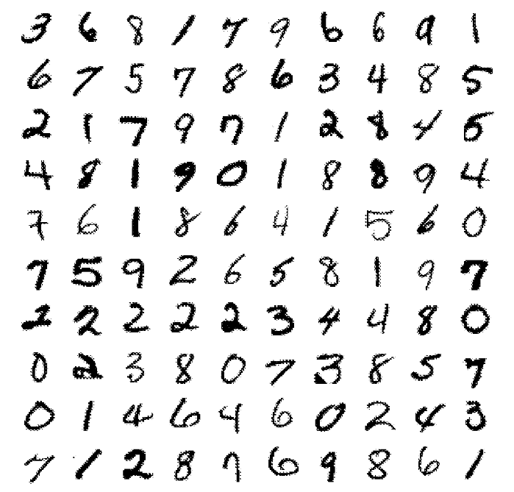
資料集介紹—MNIST資料集
MNIST由 0 到 9 的手寫數字影像資料集組成
影像大小為 28*28 並且每個影像均為灰階影像
該資料集共有 60000 筆訓練資料，10000 筆測試資料

Slide 72
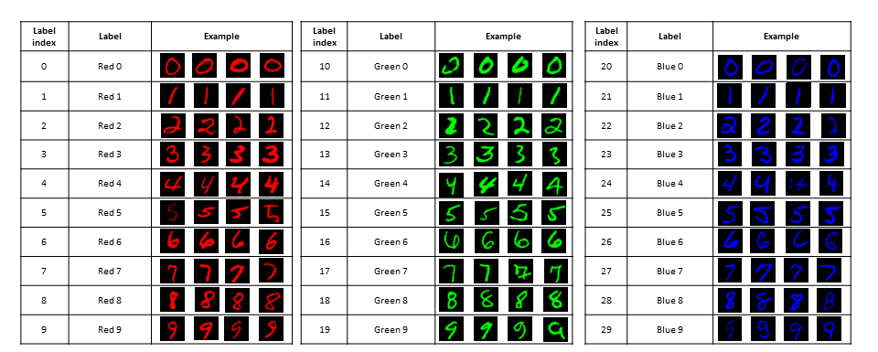
資料集介紹—Colored MNIST 資料集
在 MNIST 的資料集上，塗上紅、藍、綠三種顏色，形成三色的 0 到 9 的彩色手寫資料集

Slide 73
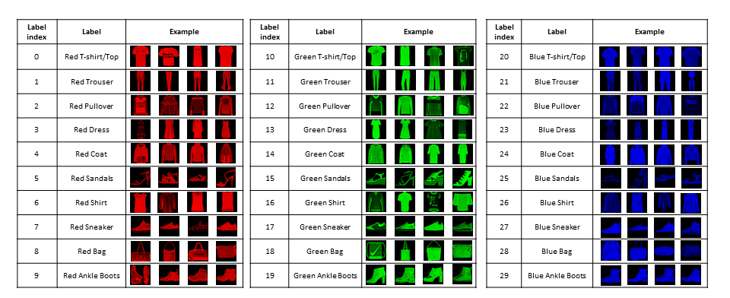
資料集介紹—Colored Fashion MNIST 資料集
Colored Fashion MNIST 由紅、藍、綠三色的 10 類服飾的彩色服飾資料集，影像大小為 28 * 28，該資料集共有 60000 筆訓練資料，10000 筆測試資料

Slide 74
大綱
緒論
背景知識與相關研究
研究方法
實驗設計與結果
資料集介紹
實驗設計
MNIST 實驗設計
彩色資料集實驗設計
實驗結果
實驗分析
結論與未來展望

Slide 75
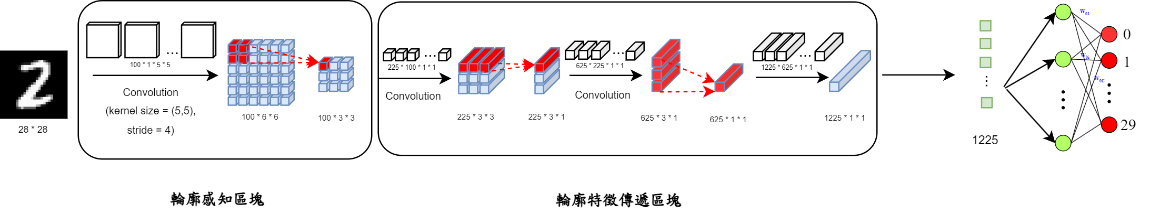
實驗設計—MNIST 實驗設計(1/2)
由於 MNIST 資料集本身便是灰階影 像，因此我們只採用了模型中的輪廓感知區塊與輪廓特徵傳遞區塊並且去除前處理的灰階化和正規化去做訓練
輪廓感知區域固定為單層，輪廓特徵區塊我們設定為 3 層

Slide 76
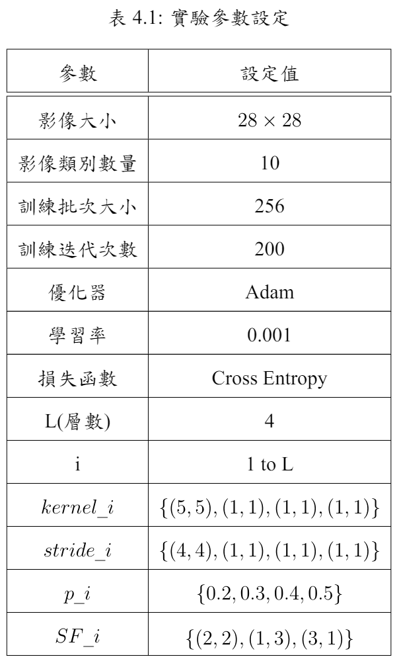
實驗設計—MNIST 實驗設計(2/2)

Slide 77
實驗設計—彩色資料集實驗設計(1/2)

Slide 78

實驗設計—彩色資料集實驗設計(2/2)

Slide 79
大綱
緒論
背景知識與相關研究
研究方法
實驗設計與結果
資料集介紹
實驗設計
實驗結果
實驗結果資料
可解釋性圖片
實驗分析
結論與未來展望

Slide 80

實驗結果—實驗結果資料

Slide 81

實驗結果—可解釋性圖片

Slide 82




實驗結果—可解釋性圖片

Slide 83




實驗結果—可解釋性圖片

Slide 84
大綱
緒論
背景知識與相關研究
研究方法
實驗設計與結果
資料集介紹
實驗設計
實驗結果
實驗分析
對CIM之優化效果
不同色差計算方式
不同合併方式之比較
不同濾波器數目之比較
不同相似度函數之比較
可解釋性圖片失敗案例分析
結論與未來展望

Slide 85

實驗結果—對CIM之優化效果

Slide 86
實驗結果—不同色差計算方式之比較
Euclidean 公式
Weight Euclidean 公式
LAB Euclidean 公式

Slide 87



實驗結果—不同色差計算方式之比較

Slide 88



實驗結果—不同合併方式之比較
SF22 合併示意圖
SF31 合併示意圖
SF61 合併示意圖

Slide 89





實驗結果—不同合併方式之比較

Slide 90

實驗結果—不同濾波器數目之比較

Slide 91

實驗結果—不同相似度函數之比較
Triangle cReLU 函數
高斯函數 + cReLU函數

